Slide 1
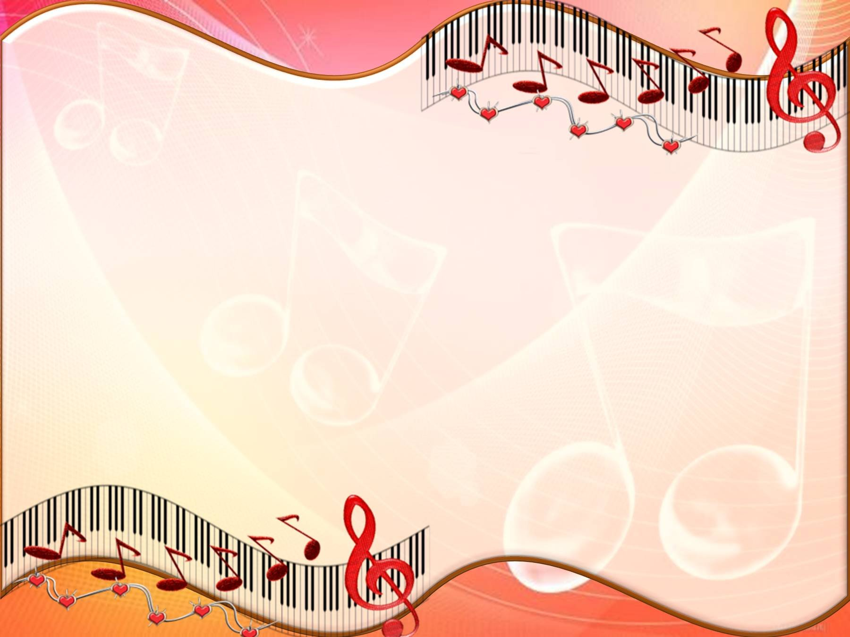
«МЫ – ТВОИ ГОЛОСА, РОССИЯ» «Земля талантливых людей» «ИСТОРИЯ КУРГАНИНСКОГО РАЙОНА В ЛИЦАХ» Выполнила: музыкальный руководитель МБДОУ № 22 п. Степной Щиголева Елена Владимировна

Slide 2
Галина Рязаевна Савиченко переехала на Кубань из самого западного города страны - Калининграда.
О том, что значит, сценическое выступление, знает не понаслышке, в детские годы она сама выходила на сцену.
Получив музыкальное образование, стала одним из наставников Калининградского ансамбля «Янтарики».
Вместе с ней Калининградское музыкальное училище заканчивали ныне знаменитые на всю страну эстрадные исполнители Олег Газманов и Лада Денс.

Slide 3
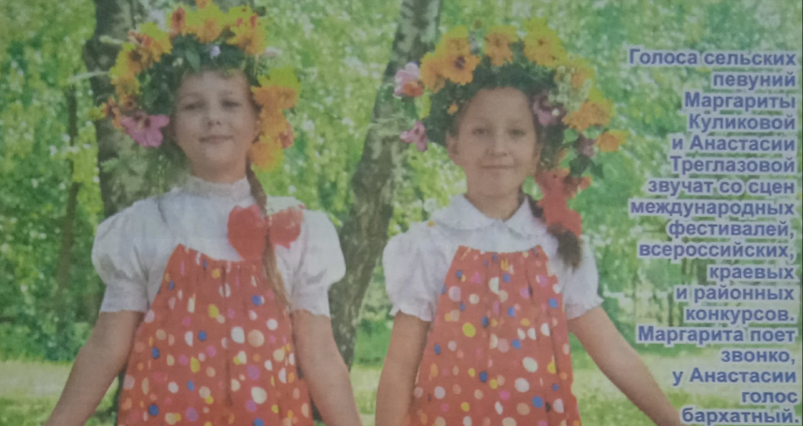
Талантливые дети позволяют учителю
раскрыться в своих учениках.
В этом – вдохновение и радость.
Наши Кубанские воспитанницы
Галины Савиченко поют соло и
выходят на одну сцену
дуэтом «Куколки».
ЭТО МАРГАРИТА КУЛИКОВА
И АНАСТАСИЯ ТРЕГЛАЗОВА.

Slide 4
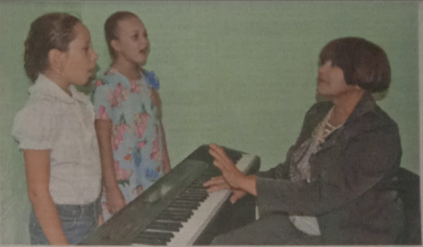
Музыка может рассказать обо всем. Увидеть, пощупать и понюхать музыку нельзя.
Но почувствовать и понять её настроение может каждый. Музыка может быть весёлой и грустной, грозной и ласковой, мягкой и грубой. Вместо слов и красок музыка разговаривает с человеком звуками, которые сплетаются в мелодии. А говорит она голосами разных инструментов. В ней можно услышать всё, что душе угодно. Пение птиц и шелест листвы, шепот волн и порывы ветра, капли дождя и восход солнца, и даже капризы и шутки детей, а также и многое другое.

Slide 5
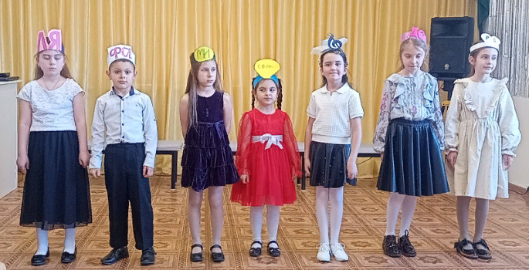
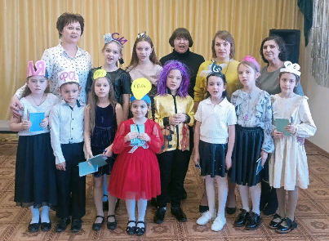
24 января в Детской Хоровой школе г.Курганинска
прошло праздничное мероприятие для учащихся
1 классов и их родителей «Волшебная страна - Музыка». Юные учащиеся продемонстрировали всё,
чему они успели научится с начала учебного года.
Маленькие музыканты сыграли свои выученные произведения на фортепиано, спели песни в дуэте и хором, а так же поучаствовали в весёлых играх «Музыкальная грамота» и «Музыкальная шкатулка».

Slide 6
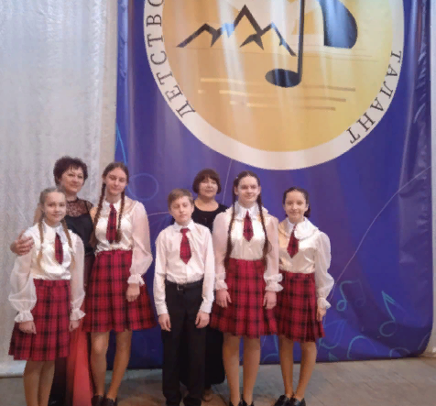
29 апреля 2022 года учащиеся
Детской хоровой школы
г.Курганинска приняли участие
в Фестивале православной песни,
духовного художественного,
декоративно-прикладного творчества
«Всякое дыхание да хвалит Господа»
в КДЦ г. Курганиска
и получили Дипломы I, II и III степени.
11 марта 2023 года приняли участие
в Международном конкурсе «Волшебный мир искусства Кавказа»
БЭСТ г. Майкоп
В номинации «Академический вокал» Образцовый академический детский хор «Фантазия» получил Диплом Лауреата I степени Преподаватель Марченко Мария Кирилловна Концертмейстер Савиченко Галина Рязаевна

Slide 7
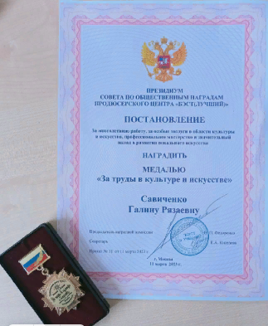
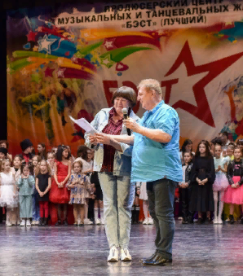
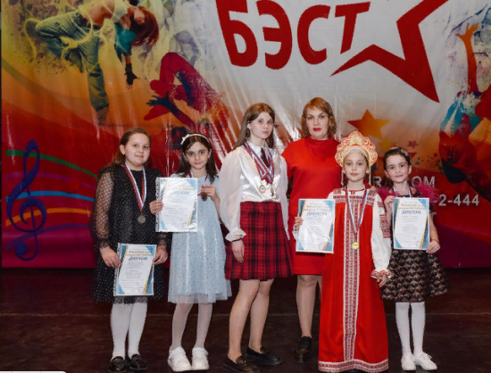
Преподаватели и концертмейстеры получили
Благодарственные письма от продюсерского центра
музыкальных и танцевальных жанров «БЭСТ»
за профессиональное мастерство и достижение
высоких результатов в профессиональной
деятельности.

Slide 8
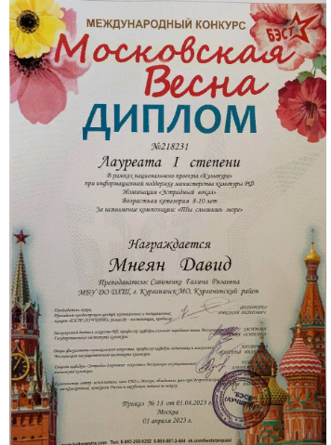
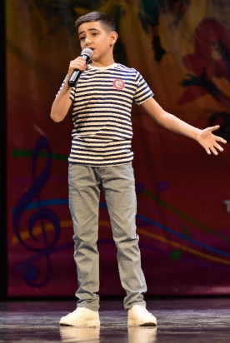
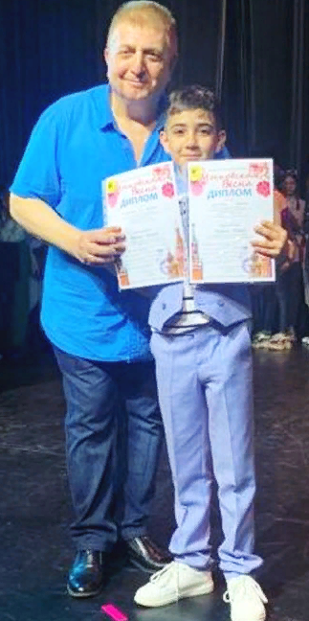
1 апреля 2023г. Мнеян Давид ученик 4 класса
Детской хоровой школы г.Курганинска принял участие в Международном конкурсе «Московская Весна» АНО «Продюсерский центр «Бэст Лучший»» в г. Москва.
В номинации
«Эстрадный вокал»
Давид получил
Диплом Лауреата I степени за исполнение композиции
«Ты слышишь море».
Мы поздравляем Давида за высокий результат и желаем успехов! Пусть тебя ждут победы!
Пусть каждый шаг ведет к мечте, к крупной цели, которая вдохновляет и мотивирует!

Slide 9
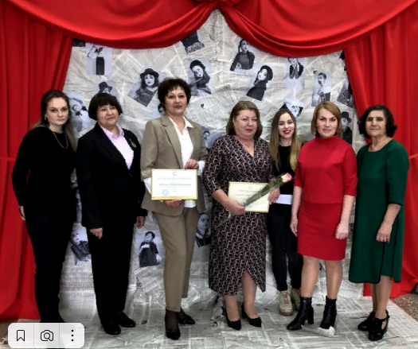
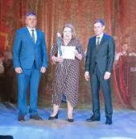
Торжественное награждение работников культуры
31 марта в Культурно-досуговом центре г.Курганинска состоялось торжественное награждение работников культуры. На большом праздничном концерте работники культуры дали старт Году педагога и наставника, а также подвели итоги Года народного искусства и нематериального культурного наследия народов России, чествуя лучших из лучших. Торжественную церемонию вручения премий «Культуры Золотой фонд - 2023» от имени главы района Андрея Ворушилина открыл его заместитель Борис Васильевич Панков и начальник отдела культуры Александр Александрович Швайко.

Slide 10
